Slide 1

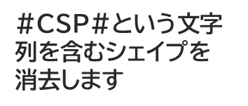
指定したシェイプを消去する
<__FILENAME__>
サブコマンド名
pptmerge
サンプルフォルダ
pm8_delete_csp
機能概要
.pptx ファイル中の一部のシェイプ(図形）を一括して消去する
起動コマンド例
pptmdmerge pptmerge delete_csp_recipe.yaml --force
関連キーワード
"deletecsp"
配付資料には載せたくないシェイプに特殊マーカーを記入しておくと、マージ時に一括して消去する機能です。結合指示書による on/off が可能で、起動時オプションでも設定できます。
スライド
スライド
pptmerge
消える
#CSP#
消えない
消えない
#CSP#という文字列を含むシェイプを消去します
Notes:
NOTE_CONTENT_FORMAT: 1.0
===BLOCK===
{{BLOCK:IMAGE}}
export-image-mode: slide_with_rectpct
export-image-target: exportrange
export-image: extracted/figures/<__BASEFILENAME__>_slide<__SLIDENUM__>_fig.png
===BLOCK===
{{BLOCK:IMAGE}}
export-image-mode: slide_with_rectpct
export-image-target: keyvisual
export-image: extracted/figures/<__BASEFILENAME__>_keyvisual.png
===BLOCK===
{{BLOCK:MD:LONG}}
export-note: extracted/<__BASEFILENAME__>_slide<__SLIDENUM__>_md.md
{{#id:section:<__BASEFILENAME__>:slide<__SLIDENUM__>}}
## <__TITLE__>
研修テキストのような資料を作るときは、配付資料にはすべての情報を載せず、講師用には載せておく、という2種類のテキストを作る必要があります。そこで使えるのが、指定したシェイプ（図形）をオプションにより自動削除する機能です。
配付資料には載せたくないシェイプに特殊マーカーを記入しておくと、マージ時に一括して消去する機能です。
結合指示書による on/off が可能で、起動時オプションでも設定できるので、講師用/受講者用の2種類を簡単に生成しわけられます。
```{=latex}
\par\vspace{1\baselineskip}
\begin{center}
```
![](figures/<__BASEFILENAME__>_slide<__SLIDENUM__>_fig.png){ width=95% }
![](figures/<__BASEFILENAME__>_keyvisual.png){ width=80% }
```{=latex}
\end{center}
\par\vspace{1\baselineskip}
```

Slide 2

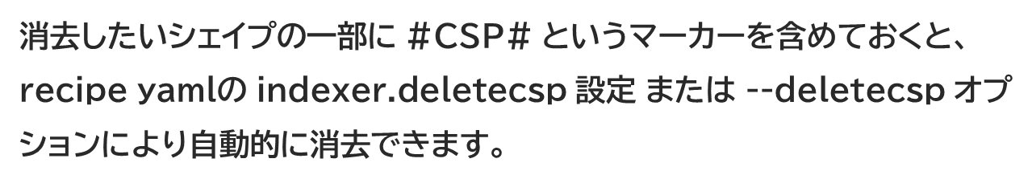
消去したいシェイプにCSPマーカーを入れておく
<__FILENAME__>
deletecsp 使用例
シェイプが
消去されます
#CSP#
消去したいシェイプの一部に #CSP# というマーカーを含めておくと、 recipe yamlの indexer.deletecsp 設定 または --deletecsp オプションにより自動的に消去できます。
（ただし、このスライドでは画像を重ねているので、消去されていないかのように見えますが）
対応する recipe yaml 定義
indexer:
deletecsp: true
deletecsp がfalseまたは未指定の場合は、CSPマーカーだけが消去されます
Notes:
NOTE_CONTENT_FORMAT: 1.0
===BLOCK===
{{BLOCK:IMAGE}}
export-image-mode: slide_with_rectpct
export-image-target: exportrange
export-image: extracted/figures/<__BASEFILENAME__>_slide<__SLIDENUM__>_fig.png
===BLOCK===
{{BLOCK:MD:LONG}}
export-note: extracted/<__BASEFILENAME__>_slide<__SLIDENUM__>_md.md
{{#id:section:<__BASEFILENAME__>:slide<__SLIDENUM__>}}
## <__TITLE__>
消去したいシェイプの一部に #CSP# というマーカーを含めておくと、 recipe yamlの indexer.deletecsp 設定 または --deletecsp オプションにより自動的に消去できます。
deletecsp がfalseまたは未指定の場合は、#CSP#マーカーだけが消去されます。
```{=latex}
\par\vspace{1\baselineskip}
\begin{center}
```
![](figures/<__BASEFILENAME__>_slide<__SLIDENUM__>_fig.png){ width=95% }
```{=latex}
\end{center}
\par\vspace{1\baselineskip}
```

Slide 3
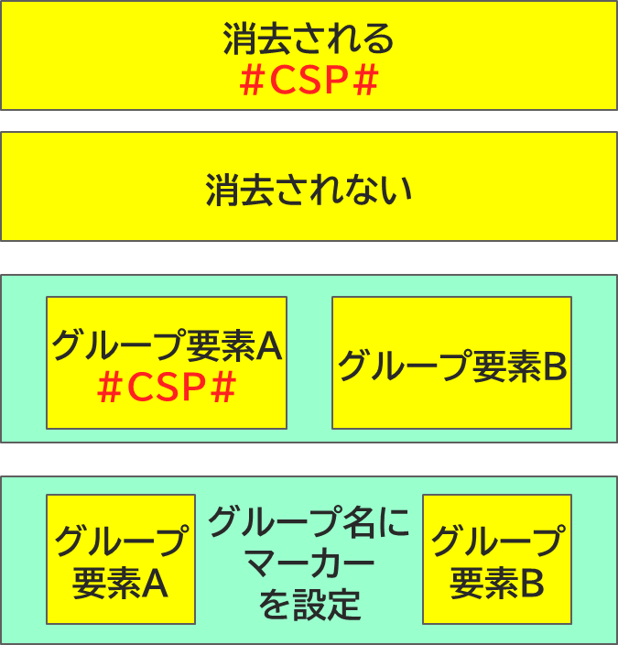
CSPマーカー利用例
PPTX用スライド #CSP#
<__FILENAME__>
こちらは画像なので消去されません
こちらはシェイプなので消去されます
消去される
#CSP#
消去されない
グループ要素Ａ
#CSP#
グループ要素Ｂ
グループ名に
マーカー
を設定
グループ
要素Ａ
グループ
要素Ｂ
グループ化したシェイプ群をまるごと消去するには、[編集]→[選択]→[オブジェクトの選択と表示]で出てくるグループ名を、CSPマーカーを含む名前に変更してください

Slide 4
CSPマーカー利用例
PDF用スライド #CSP#
<__FILENAME__>
こちらは画像なので消去されません
こちらはシェイプなので消去されます
消去されない
グループ要素Ｂ
グループ化したシェイプ群をまるごと消去するには、[編集]→[選択]→[オブジェクトの選択と表示]で出てくるグループ名を、CSPマーカーを含む名前に変更してください
Notes:
NOTE_CONTENT_FORMAT: 1.0
===BLOCK===
{{BLOCK:IMAGE}}
export-image-mode: slide_with_rectpct
export-image-target: exportrange
export-image: extracted/figures/<__BASEFILENAME__>_slide<__SLIDENUM__>_fig.png
===BLOCK===
{{BLOCK:MD:LONG}}
export-note: extracted/<__BASEFILENAME__>_slide<__SLIDENUM__>_md.md
{{#id:section:<__BASEFILENAME__>:slide<__SLIDENUM__>}}
## <__TITLE__>
CSPマーカーの基本的な利用イメージです。左側が原本ファイル、deletecsl 有効なマージ後は右側の状態になります。
グループ化したシェイプをまるごと削除するには 「グループ名」 にCSPマーカーを設定する必要があることに注意してください。
```{=latex}
\par\vspace{1\baselineskip}
\begin{center}
```
![](figures/<__BASEFILENAME__>_slide<__SLIDENUM__>_fig.png){ width=95% }
```{=latex}
\end{center}
\par\vspace{1\baselineskip}
```

Slide 5
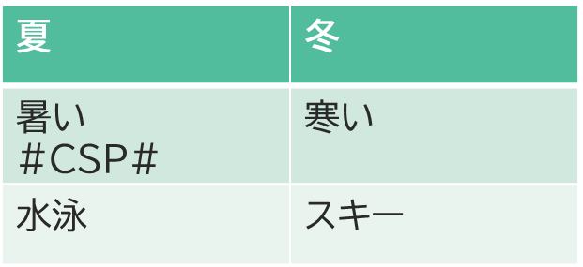
テーブルシェイプはテーブルごと消去
PPTX用スライド #CSP#
<__FILENAME__>
テーブルセルに CSPマーカーがある場合は、テーブルごと消去されます。
画像
テーブルシェイプ
夏 | 冬
暑い #CSP# | 寒い
水泳 | スキー
一部のセルにのみ CSPマーカーがありますが、テーブルごと消去されます

Slide 6
テーブルシェイプはテーブルごと消去
PDF用スライド #CSP#
<__FILENAME__>
テーブルセルに CSPマーカーがある場合は、テーブルごと消去されます。
画像
テーブルシェイプ
一部のセルにのみ CSPマーカーがありますが、テーブルごと消去されます
Notes:
NOTE_CONTENT_FORMAT: 1.0
===BLOCK===
{{BLOCK:IMAGE}}
export-image-mode: slide_with_rectpct
export-image-target: exportrange
export-image: extracted/figures/<__BASEFILENAME__>_slide<__SLIDENUM__>_fig.png
===BLOCK===
{{BLOCK:MD:LONG}}
export-note: extracted/<__BASEFILENAME__>_slide<__SLIDENUM__>_md.md
{{#id:section:<__BASEFILENAME__>:slide<__SLIDENUM__>}}
## <__TITLE__>
テーブルセルに CSPマーカーがある場合は、テーブルごと消去されます。
```{=latex}
\par\vspace{1\baselineskip}
\begin{center}
```
![](figures/<__BASEFILENAME__>_slide<__SLIDENUM__>_fig.png){ width=95% }
```{=latex}
\end{center}
\par\vspace{1\baselineskip}
```

Slide 7
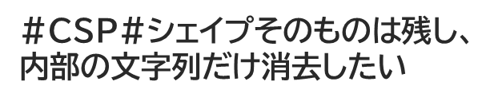
シェイプを残して文字列だけ消去するには？
<__FILENAME__>
手書き記入用の穴埋め欄を作る場合など、 「シェイプは残して、文字列だけ消去したい」
場合があります
シェイプそのものは残し、
内部の文字列だけ消去したい
その場合は 「文字列」 を別シェイプで作って重ねてください
箱と文字列を別々に作って重ねておき、
文字列にだけCSPマーカーを入れておくと
文字列だけが消えます
#CSP#シェイプそのものは残し、
内部の文字列だけ消去したい
Notes:
NOTE_CONTENT_FORMAT: 1.0
===BLOCK===
{{BLOCK:IMAGE}}
export-image-mode: slide_with_rectpct
export-image-target: exportrange
export-image: extracted/figures/<__BASEFILENAME__>_slide<__SLIDENUM__>_fig.png
===BLOCK===
{{BLOCK:MD:LONG}}
export-note: extracted/<__BASEFILENAME__>_slide<__SLIDENUM__>_md.md
{{#id:section:<__BASEFILENAME__>:slide<__SLIDENUM__>}}
## <__TITLE__>
手書き記入用の穴埋め欄を作る場合など、 「シェイプは残して、文字列だけ消去したい」 場合は 「文字列」 を別シェイプで作って重ねてください。
```{=latex}
\par\vspace{1\baselineskip}
\begin{center}
```
![](figures/<__BASEFILENAME__>_slide<__SLIDENUM__>_fig.png){ width=95% }
```{=latex}
\end{center}
\par\vspace{1\baselineskip}
```

